Slide 1
使用指南
呆猫，NX

Slide 2
第一步：输入网址并点击登录

Slide 3
第二步：输入账号密码点击登录

Slide 4
第三步：个人中心→子账号管理

Slide 5
第四步：添加子账号

Slide 6
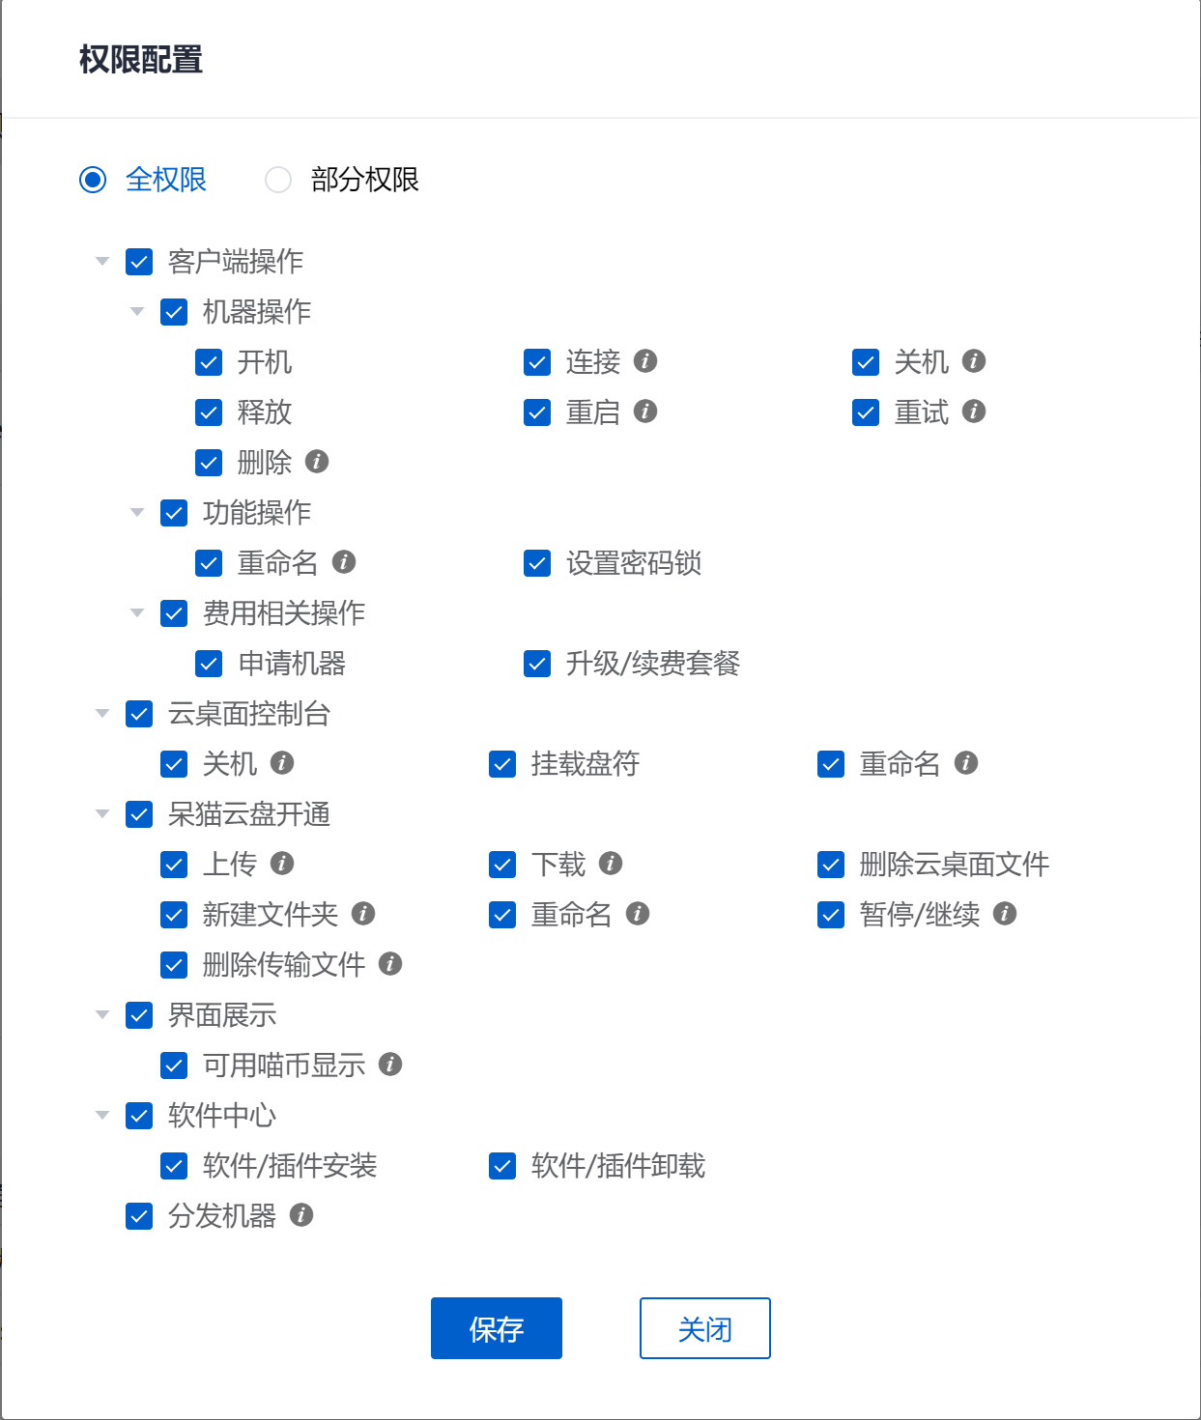
第五步：填写子账号相关资料，带*为必填项
注意事项
Tips：
可以先在母账号做好权限配置，以便添加子账号时完成上级账号设置。

Slide 7
第六步：给子账号“分发机器”

Slide 8
第七步：勾选所需分发的用户名，点击“保存”

Slide 9
第八步：连接云桌面

Slide 10
一、颜色标准
加工面色与对应的加工公差
161号色 刀口/冲头
186号色 导柱/导套/销钉/实体改模精加工
195号色 片体设计（需偏料厚加工）
6号色 精加工
160号色 片体设计（不偏料厚加工）
211号色 螺纹牙孔
173号色 加工清角
181号色 滑块入子/顶针
54号色 改模精加工
29号色 冲头/插针/塞打过孔
127号色 改模避位
125号色 铸件开粗
202号色 改模避位

Slide 11
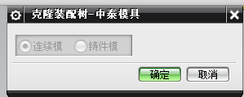
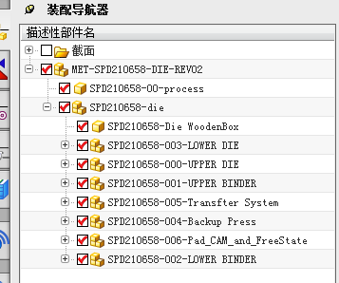
一、功能说明
适用范围：本功能用于克隆装配树
二、操作步骤
1、在图档中确定
三、使用注意事项及技巧
1，一般用于做装配档的第一步，图档最好放在一个单独的文件夹中，方便装配树生成在这个文件夹。

Slide 12
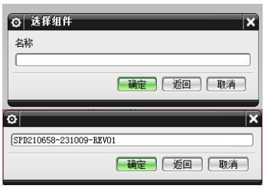
一、功能说明
适用范围：本功能用于单个组件重命名
二、操作步骤（右下角可播放操作视频）
1、选择要改名的单个组件。
2、手动更改，确定。

Slide 13
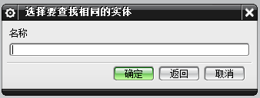
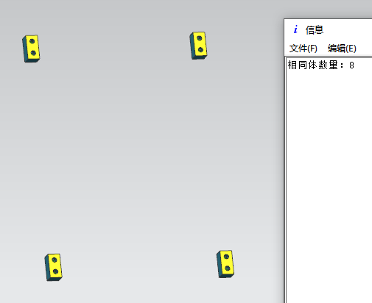
一、功能说明
适用范围：本功能用于快速查找相同实体，标准件自制件都可以。
二、操作步骤
1、选择实体确定
三、使用注意事项及技巧
1、只能对建模体生效，且只对当前显示的工件生效。

Slide 14
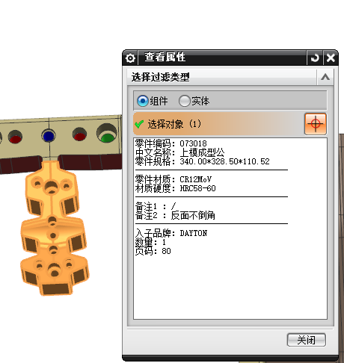
一、功能说明
适用范围：本功能用于查看实体或者组件的属性
二、操作步骤
1、选择组件或者实体，会自动显示。

Slide 15
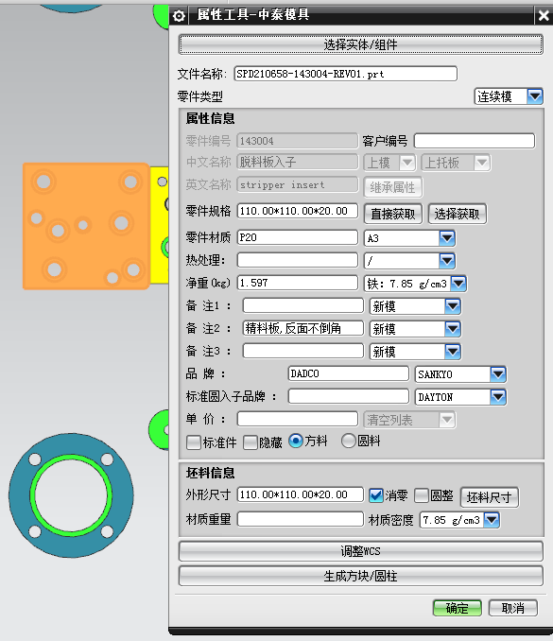
一、功能说明
适用范围：本功能用于读取实体或者组件的属性
二、操作步骤
1、鼠标放在组件或者实体上面，就会自动显示。

Slide 16
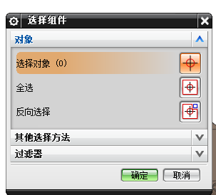
一、功能说明
适用范围：本功能用于将组件排除在BOM之外
二、操作步骤
1、选择对象，确定。

Slide 17
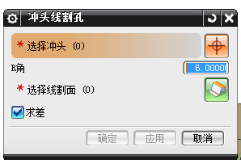
一、功能说明
适用范围：本功能用于生成冲头补强的线割孔
二、操作步骤（可点击右下角播放按钮播放视频）
1、选择冲头，会自动高亮显示线割面。
再选择线割面，确定。
注意：不能选多个线割面同时应用，要分开应用。

Slide 18
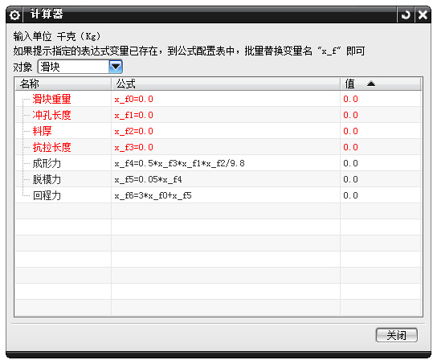
一、功能说明
适用范围：本功能用于多种力的计算
二、操作步骤（可点击右下角播放按钮播放视频）
1、选择对象，输入红色标示的相关数值即可自动生成

Slide 19
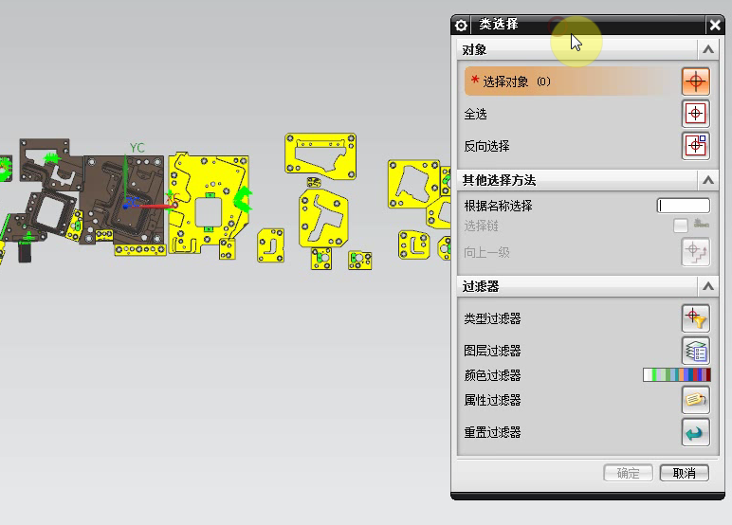
一、功能说明
适用范围：本功能只对装配树里的组件有效，将组件回归到原来的图层，
装配树会同步更新，常用于改模。注意备料图，整板图，不能用。
二、操作步骤（可点击右下角播放视频按钮播放视频）
1、选择放错图层的组件，确定

Slide 20
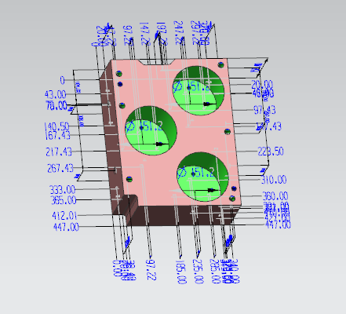
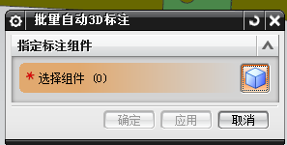
一、功能说明
适用范围：本功能用于对3D组件快速标注
二、操作步骤
1、选择组件，确定

Slide 21
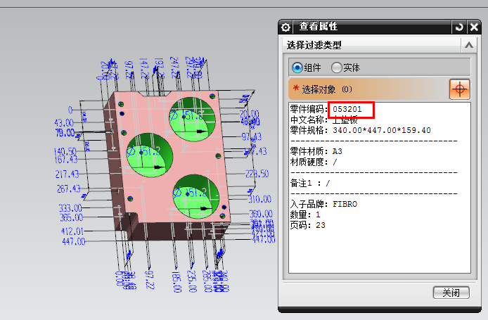
三、使用注意事项及技巧
1，注意只能在建模状态下操作。
2，如下图，只能对C类工件生效（零件编码第三个数字是3），AB类工件不能生成。

